Slide 2
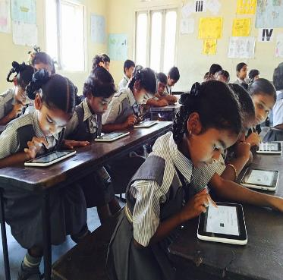
মাল্টিমিডিয়া ক্লাসে স্বাগত

Slide 3
পরিচিতি
ইশরাত জাহান
সহকারী শিক্ষক
বাংলাবাজার সঃ বাঃ উচ্চ বিদ্যালয়, ঢাকা।
মোবাইল নং- ০১৭১৬১৫৮২৪৭
E-mail: isratmimmu1974@gmail.com.
শ্রেণী- ৭ম
বিষয়ঃ তথ্য ও যোগাযোগ প্রযুক্তি
অধ্যায়-১
পাঠঃ ৪
সময়ঃ ৫০ মিনিট
তারিখঃ ০২-০৭-২০২০ইং.

Slide 4
ভিডিওটি মনোযোগ দিয়ে দেখ…
ভিডিওতে কী বলা হয়েছে?
কর্মক্ষেত্রে তথ্য ও যোগাযোগ প্রযুক্তি
Notes:
শিক্ষার্থীরা ভিডিও দেখে বিভিন্ন উত্তর দিতে পারে। শিক্ষক বিভিন্ন প্রশ্নের মাধ্যমে পাঠ শিরোনাম “ কর্মক্ষেত্রে তথ্য ও যোগাযোগ প্রযুক্তি”
”
বের করবেন।(প্রয়োজনে শিক্ষক আরও ভিডিও দেখিয়ে পাঠ শিরোনাম বের করতে পারেন)

Slide 5
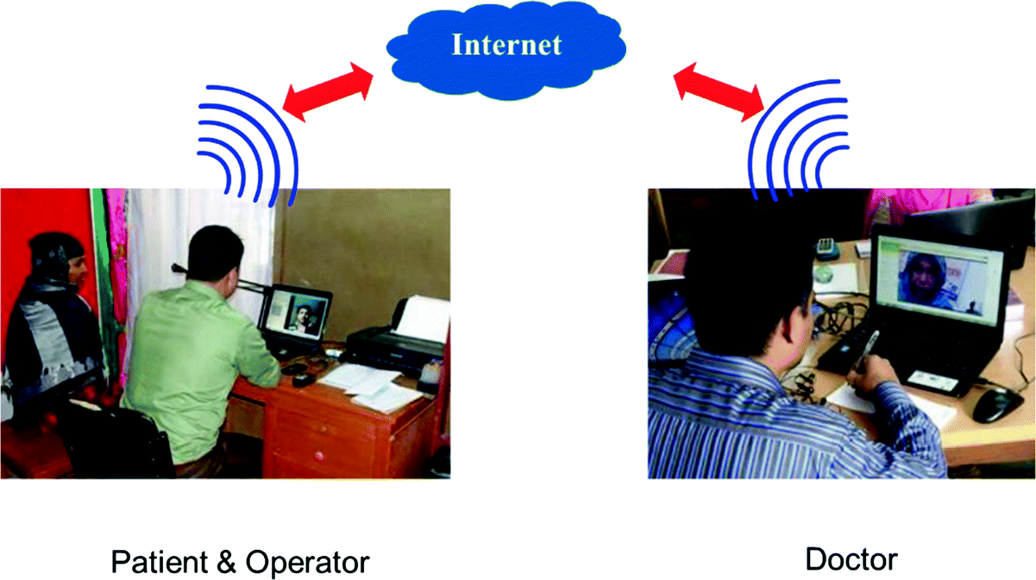
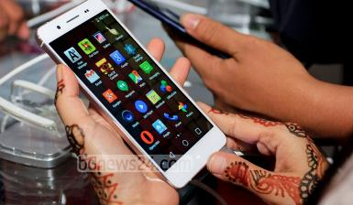
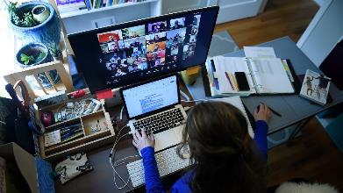
কর্মক্ষেত্রে তথ্য ও যোগাযোগ প্রযুক্তি

Slide 6
শিখনফল
এই পাঠ শেষে শিক্ষার্থীরা...
১.ভার্চুয়াল অফিস কী তা বলতে পারবে;
২.ভার্চুয়াল অফিসের সুবিধা ব্যাখ্যা করতে পারবে;
৩.কর্মসৃজনে কল সেন্টারের ভূমিকা বিশ্লেষণ করতে পারবে।

Slide 7
ভিডিওটি মনোযোগ দিয়ে দেখ…
ভিডিওতে কী সম্পর্কে বলা হয়েছে?
ভার্চুয়াল অফিস (Virtual office)
Notes:
শিক্ষক ভিডিওটি থেকে শিক্ষার্থীদের ভাবনা জানবেন ও বিষয়বস্তুর সাথে ভিডিওর সম্পর্ক ঘটাবেন।

Slide 8
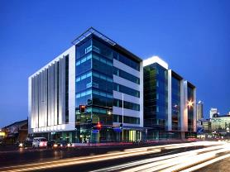
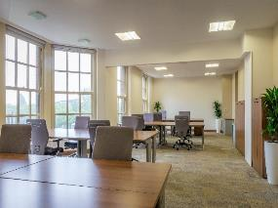
ভার্চুয়াল অফিস (Virtual office)
ভার্চুয়াল (Virtual )
ভৌত অস্তিত্ব নেই
=
অফিস (office)
দপ্তর
=
ভৌত অস্তিত্ব নেই এমন একটি অফিসকে আমরা ভার্চুয়াল অফিস বলতে পারি
Notes:
ছবি দেখিয়ে ছোট ছোট প্রশ্ন করে শিক্ষক বিষয়বস্তুর সাথে শিক্ষার্থীদের সম্পর্ক ঘটাবেন।

Slide 9
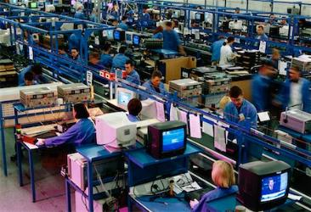
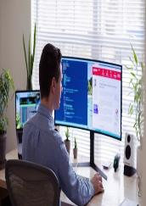
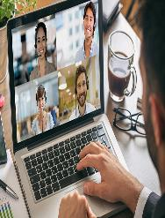
ভার্চুয়াল অফিস (Virtual office)
অফিসে গিয়ে অফিস করা
বাসায় বসে অফিস করা
ভার্চুয়াল অফিস
অফিসে না গিয়ে বাসায় বসে অফিস করাকে আমরা ভার্চুয়াল অফিস বলতে পারি। অফিসে যদি কেও সবকিছু কম্পিউটার দিয়ে করে ও সব কম্পিউটার যদি নেটওয়ার্ক দিয়ে একটার সাথে আরেকটার যুক্ত থাকে তবে অফিসে না বাসায় কাজ করল সেটাতে কিছু যায় আসে না।সর্বপ্রথম এ কথাগুলো চিন্তা করেই ভার্চুয়াল অফিসের যাত্রা শুরু হয়।

Slide 10
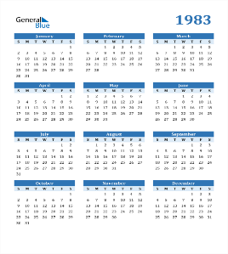
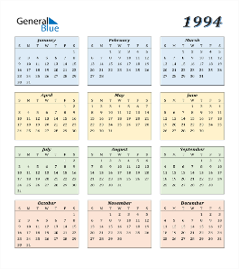
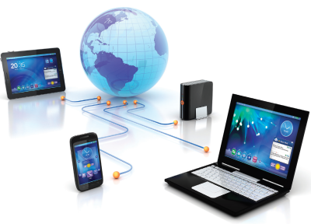
ভার্চুয়াল অফিস (Virtual office)
ভ
ভ
১৯৮৩ সালে সর্বপ্রথম এটা নিয়ে আলোচনা হয় আর ১৯৯৪ সালে প্রথম এ ধরণের একটা অফিস তার কাজ শুরু করে।যারা কাজ করছে তারা সশরীরে কেও অফিসে নেই কিন্তু অফিসের কাজ চলছে- এমন একটা অফিসই ভার্চুয়াল অফিস (Virtual office)

Slide 11
একক কাজ-০৫ মিনিট
একক কাজ-০৫ মিনিট
“অফিসে না গিয়েই অফিস করা”- বলতে কী বুঝ?
Notes:
শিক্ষার্থীরা খাতায় লিখবে ও শিক্ষক ঘুরে ঘুরে দেখবেন ( একক কাজ ৫ মিনিট)

Slide 12
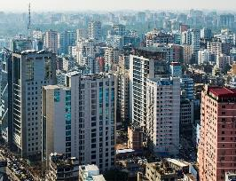
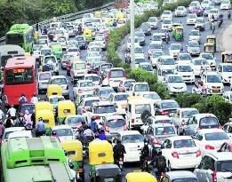
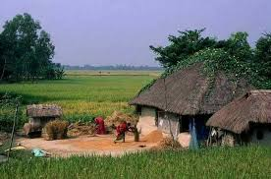
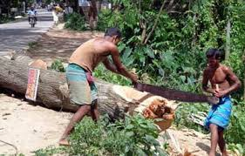
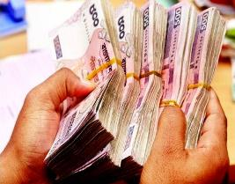
ভার্চুয়াল অফিসের সুবিধা
বিল্ডিং
জ্যাম
বিল্ডিং ও ট্রাফিক জ্যাম না থাকলে পরিবেশ দূষণ হবে না। তাই পরিবেশটা থাকবে অনেক সুন্দর ।
গাছ
টাকা
Notes:
ছবি দেখিয়ে ছোট ছোট প্রশ্ন করে শিক্ষক বিষয়বস্তুর সাথে শিক্ষার্থীদের সম্পর্ক ঘটাবেন।

Slide 13
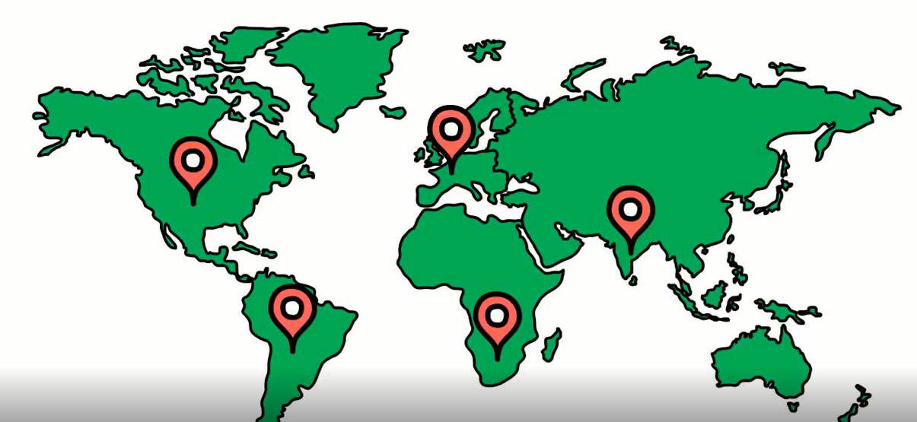
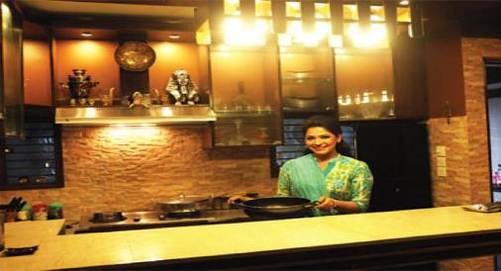
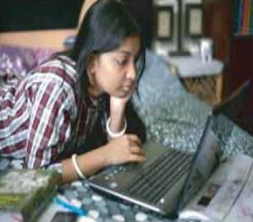
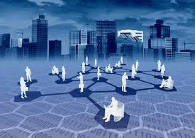
ভার্চুয়াল অফিসের সুবিধা
বাসায় বসে অফিসের কাজ করা যায়।
অফিসের কাজের পাশাপাশি বাসার কাজ করা যায়।
কম্পিউটার নেটওয়ার্ক দিয়ে এক কম্পিউটার একাধিক কম্পিউটারের সাথে যুক্ত থাকে।
বাড়িতে বসেও অফিসের কাজকর্ম নির্দিষ্ট সময়ের বাইরেও করা যায়।
মুহূর্তেই বিশ্বের যেকোনও প্রান্তের তথ্য ই-মেইল বা ম্যাসেজে আদান প্রদান
করা যায়।
সাধারণত অফিসে যারা কাজ কাজ করেন তাদেরকে অফিসের কাছাকাছি থাকতে হয়। ভার্চুয়াল অফিসে যেহেতু কাউকে সশরীরে থাকতে হয় না তাই তারা যেখানে ইচ্ছে সেখানে থাকতে পারে।কাজেই এক অফিসের একেকজন হয়তো একেক জায়গায় থাকে।
বাসায় বসে কাজ করতে পারবে বলে অফিসের কাজের পাশাপাশি বাসার কাজকর্ম করতে পারে। অফিসে গেলে নির্দিষ্ট সময় পর্যন্ত কাজ করতে পারে-কিন্তু বাসায় বসে কাজ করলে অফিসের সময়ের বাইরেও অনেক কাজ করা সম্ভব!
Notes:
ছবি দেখিয়ে ছোট ছোট প্রশ্ন করে শিক্ষক বিষয়বস্তুর সাথে শিক্ষার্থীদের সম্পর্ক ঘটাবেন।

Slide 14
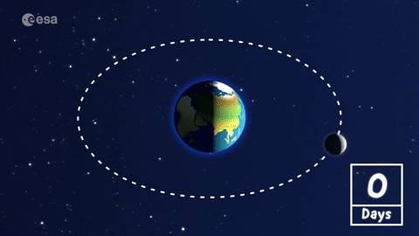
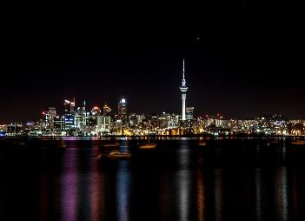
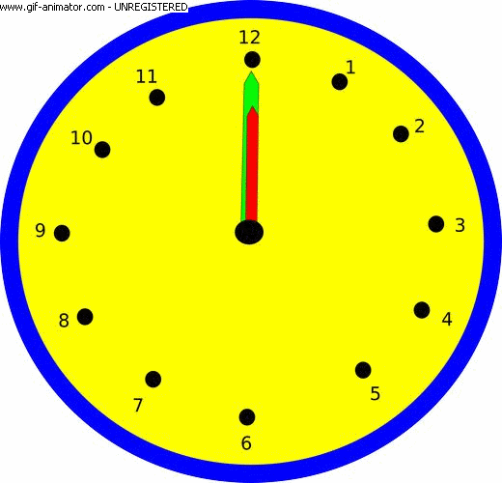
ভার্চুয়াল অফিসের সুবিধা
পৃথিবী
ঢাকা
দিন
নিউজিল্যান্ড
পৃথিবী যেহেতু তার অক্ষের উপর ঘুরে তাই এক পৃষ্ঠে যখন দিন হয় পৃথিবীর অন্য পৃষ্ঠে তখন রাত।উদাহরণ হিসেবে বলা যায়,বাংলাদেশে যখন দিন তখন নিউজিল্যান্ডে রাত। নিউজিল্যান্ডের মানুষ যখন কাজ শেষ করে ঘুমে ,বাংলাদেশের মানুষ তখন কাজ করে।যার অর্থ চব্বিশ ঘন্টাই ভার্চুয়াল অফিস চলে।
রাত
Notes:
ছবি দেখিয়ে ছোট ছোট প্রশ্ন করে শিক্ষক বিষয়বস্তুর সাথে শিক্ষার্থীদের সম্পর্ক ঘটাবেন।

Slide 15
জোড়ায় কাজ-০৭ মিনিট
নীলার আম্মু অফিসের কাজ বাসায় করেন। এতে নীলার লেখাপড়াসহ যাবতীয় কাজ তিনি বাসায় দেখতে পারেন ও তার বাসার কাজগুলো করতে পারছেন। নীলার আম্মু ভার্চুয়াল অফিসের জন্য কী কী সুবিধা পাচ্ছেন বলে তুমি মনে কর? পাঠ্যপুস্তকের আলোকে ব্যাখ্যা করো।
Notes:
শিক্ষক কাজের অগ্রগতি দেখবেন ও প্রয়োজনীয় সহায়তা প্রদান করবেন।

Slide 16
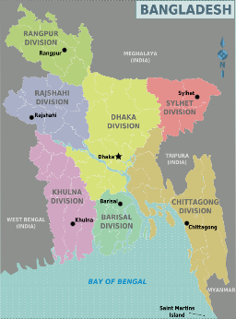
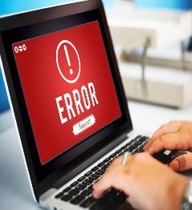
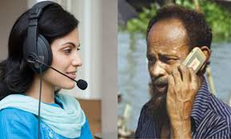
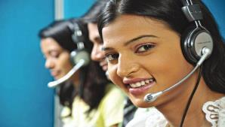
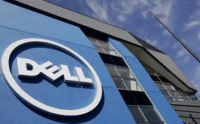
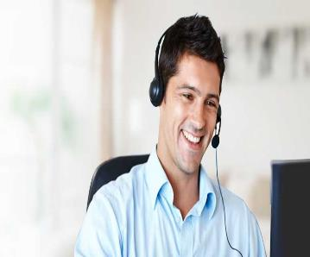
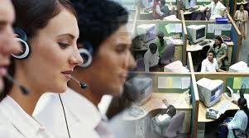
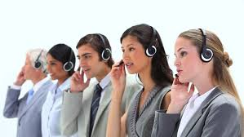
এসো নিচের ছবিগুলো দেখি…
নতুন কম্পিউটার
কম্পিউটারে সমস্যা
কোম্পানিতে ফোন
কল সেন্টার
কল সেন্টারের কাজের একটা উদাহরণ দিলে সহজেই কল সেন্টার সম্পর্কে তোমাদের ধারণা পরিষ্কার হবে। ধর করিম ডেল কোম্পানি থেকে একটা কম্পিউটার কিনল। কম্পিউটারে কাজ করতে গিয়ে দেখল সমস্যা হচ্ছে । কম্পিউটারের সাথে একটা হেল্প লাইন বই দেওয়া হয় কেনার সময় এবং সেখানে সমস্যা হলে ফোন দেওয়ার জন্য নম্বরও থাকে। করিম তার সমস্যা জানাতে ফোন দিল আর সেই ফোন ধরল ইটালিতে বসবাসরত কেও এবং করিমের কম্পিউটার কী করতে হবে বলে করিমকে খুশি দিল।
বাংলাদেশ
বিভিন্ন কল সেন্টার
আমাদের দেশের অনেক তরুণ-তরুণী আজকাল অফিসে গিয়ে দশটা পাঁচটা অফিস করতে চায় না।তারা নিজের ঘরে বসে স্বাধীনভাবে যখন ইচ্ছে কাজ করে।
আমাদের দেশেও কল সেন্টার বসানোর কাজ চলছে। নানা ধরনের কল সেন্টার থাকতে পারে-তারা নানা ধরণের কাজ করে।সহজ কথায় কোনও একটা কোম্পানির কাছে কেও কিছু জানতে চাইল আর সেই কোম্পানির কেও সেই প্রশ্নের উত্তর দিবে।
Notes:
ছবি দেখিয়ে ছোট ছোট প্রশ্ন করে শিক্ষক বিষয়বস্তুর সাথে শিক্ষার্থীদের সম্পর্ক ঘটাবেন।

Slide 17
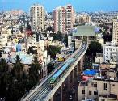
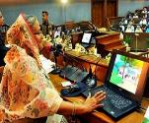
নিউজিল্যান্ড
ভারত
পাকিস্থান
তাদের কাজের ক্ষেত্র তখন হয় সারা বিশ্ব।
চীন
আমেরিকা
বাংলাদেশ
Notes:
ছবি দেখিয়ে ছোট ছোট প্রশ্ন করে শিক্ষক বিষয়বস্তুর সাথে শিক্ষার্থীদের সম্পর্ক ঘটাবেন।

Slide 18
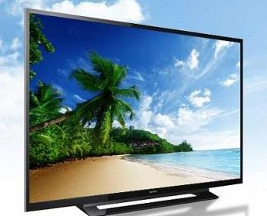
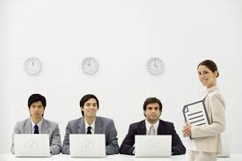
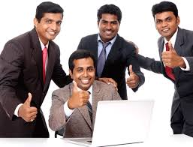
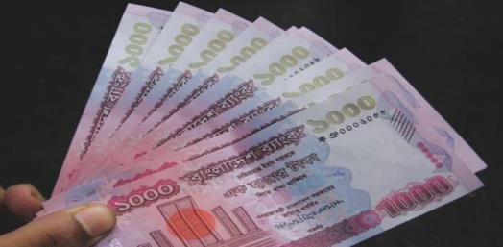
এসো নিচের ছবিগুলো দেখি…
ইন্টারনেটযুক্ত কম্পিউটার
প্রোগ্রামিং দক্ষতা
পাঠ্যপুস্তক
আনন্দ পাওয়া যায়
টাকা পাওয়া যায়
কল সেন্টারে কাজ করার জন্য দরকার শুধু একটা কম্পিউটার ও ইন্টারনেট সংযোগ এবং প্রোগ্রামিং দক্ষতা। নুতন পৃথিবীতে একসাথে মিলে অনেক কাজ করতে হলে তাদেরকে আর এক জায়গায় বসে কাজ করতে হয় না।যাঁরা তোমাদের বইগুলো লিখেছে,সাজিয়েছে তাঁরাও কেও কখনও একসাথে বসেনি-সবাই নিজের ঘরে বসে বসে কাজ করেছে।
কল সেন্টারে কাজ করে তারা যে শুধু আনন্দ পায় তা নয় অনেক টাকাও উপার্জন করে।
Notes:
ছবি দেখিয়ে ছোট ছোট প্রশ্ন করে শিক্ষক বিষয়বস্তুর সাথে শিক্ষার্থীদের সম্পর্ক ঘটাবেন।

Slide 19
দলগত কাজ-১০ মিনিট
পার্থর বাবা ক্যান্সারে ভুগছেন ।পার্থ অনেক খুঁজেও পছন্দমত কোনো চাকুরি পেল না। বাবাকে দেখাশুনার পাশাপাশি কল সেন্টারের কাজ শুরু করলেন। বাবার চিকিৎসাসহ যাবতীয় খরচ কল সেন্টারের কাজ থেকে পার্থ পাচ্ছে। কল সেন্টারে পার্থর কাজ কীভাবে বাংলাদেশের কর্মক্ষেত্রে ভূমিকা রাখছে বলে তুমি মনে কর? পাঠ্যপুস্তকের আলোকে ব্যাখ্যা করো।
Notes:
শিক্ষার্থীরা কল সেন্টারের গুরুত্বপূর্ণ দিকগুলো চিন্তা করে উদ্দীপকের আলোকে ব্যাখ্যা করবে (সময়-১০ মিনিট)

Slide 20
মূল্যায়ন
২.নমিতা ভার্চুয়াল অফিস করে। কিছুদিন আগেও তাকে ডক্টরের কাছে পড়ে থাকতে হতো অ্যালার্জির সমস্যার জন্য। ডক্টর নমিতাকে গরম ও ধুলাবালি থেকে দূরে থাকতে পরামর্শ দিতেন। নমিতার ভার্চুয়াল অফিসের সুবিধা -
রাস্তাঘাটের ধুলাবালি থেকে দূরে থাকতে পারছে
ii. চিকিৎসায় খরচ হচ্ছে না
iii. সুস্থভাবে আর বেশী কাজ করতে পারছে
নিচের কোনটি সঠিক?
ক.i ও ii খ.i ও iii গ.ii ও iii ঘ.i ,ii ও iii
৪. কল সেন্টারের ভূমিকা হচ্ছে-
i. সমাজে বেকারত্ব তৈরি করে
ii. নতুন কর্মসংস্থান তৈরি করে
iii.অর্থ উপার্জন করা যায়
নিচের কোনটি সঠিক?
ক.i ও ii খ.i ও iii গ.ii ও iii ঘ.i ,ii ও iii
৫. কল সেন্টারে কাজ করতে হলে প্রোগ্রামিং-এর দক্ষতা থাকা কেনও প্রয়োজন?(১টি)
3.ভার্চুয়াল অফিসের প্রভাবে পৃথিবীতে কী ঘটছে ?
ক.কঠিন কাজ সহজ হয়েছে খ.সহজ কাজ কঠিন হয়েছে গ. ব্যয় বেড়ে গেছে ঘ.মানুষকে ছুটোছুটি করতে হচ্ছে
১.ভার্চুয়াল অফিস বলতে বুঝি -
ক.অফিসে বসে অফিস করা খ.বাসায় বসে অফিস করা গ.ঘড়ি ধরে অফিস করা ঘ.বাসায় কলিগদের সাথে অফিস করা
Notes:
মূল্যায়ন শেষে সময় থাকলে শিক্ষক আরেকবার পাঠের রিভিউ করবেন।

Slide 21
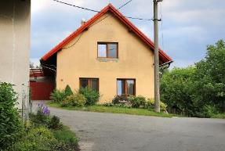
বাড়ির কাজ
“তথ্যপ্রযুক্তি, নেটওয়ার্ক ও শক্তিশালী কম্পিউটার নতুন প্রজন্মের কর্মক্ষেত্রকে সৃজনশীল করেছে”-উক্তিটির সাথে কী তুমি একমত?যুক্তি দাও।
Notes:
বাড়ির কাজ শিক্ষার্থীরা খাতায় লিখছে কী-না শিক্ষক খেয়াল রাখবেন।

Slide 22
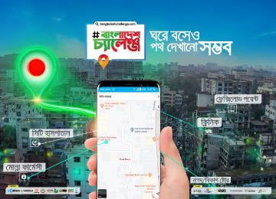
Notes:
সময় থাকলে ১টী নীতিবাক্য বলে শিক্ষক ক্লাস শেষ করবেন।

